Slide 1
第五节
隐函数与参数方程的导数

Slide 2




一、隐函数的导数
1 隐函数的导数
隐函数的显化
问题
隐函数不易显化或不能显化如何求导？
隐函数求导法则
直接对方程两边求导；
在求导过程中
要注意其中一个变量是另一个变量的函数．

Slide 3
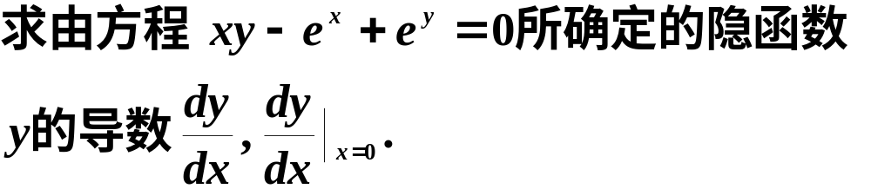

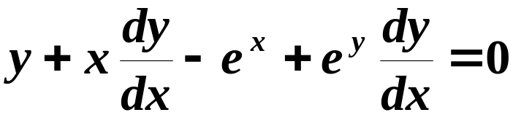
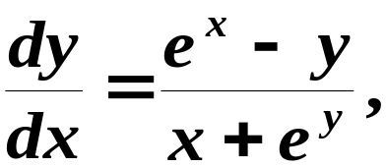

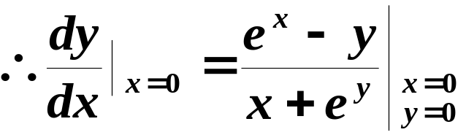

例1
解
解得

Slide 4
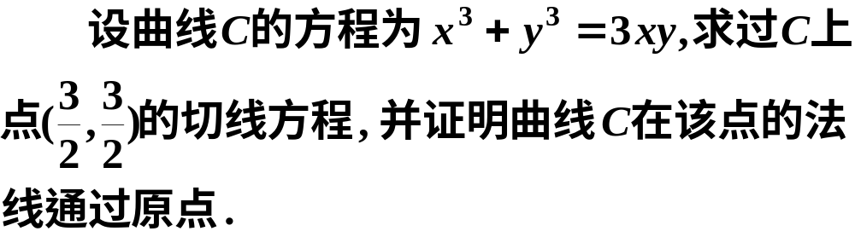

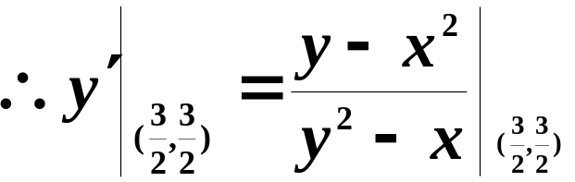

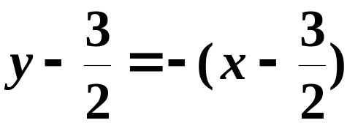

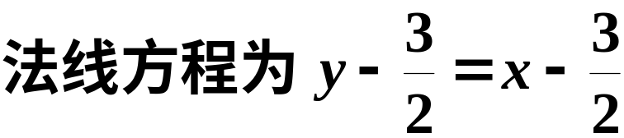

例2
解
所求切线方程为
显然通过原点.

Slide 5

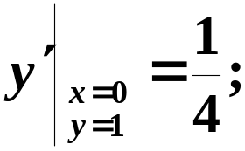

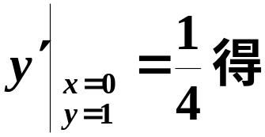
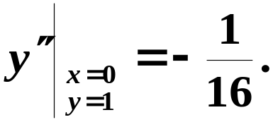

例3
解

Slide 6

说明:
求隐函数的导数 时，总是将方程的两边同时对自变量x 求导，这时 y应看成是 x的函数，遇到 y的函数应看成是x的复合函数，然后从所得关系式中解出 ，就是所要求的隐函数的导数。
有时虽然给定的函数是显函数，但直接求它的导数仍很困难或麻烦。

Slide 7

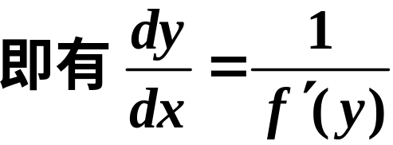
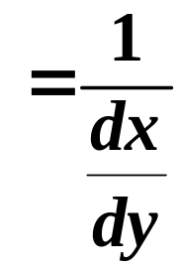
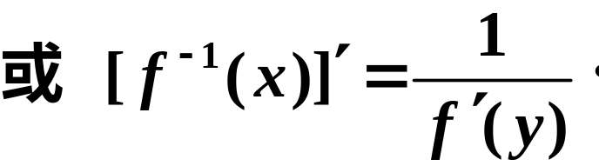
2 反函数的导数

Slide 8
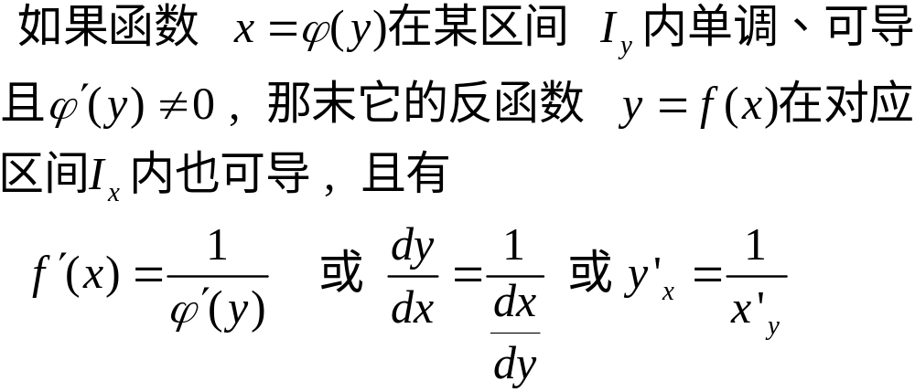
2 反函数的导数
定理
即 反函数的导数等于直接函数导数的倒数.

Slide 9

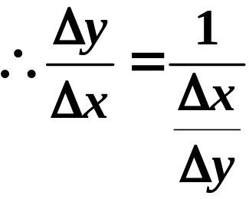
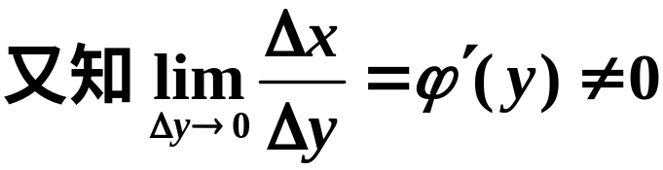
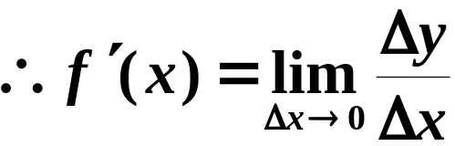
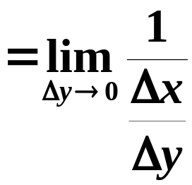
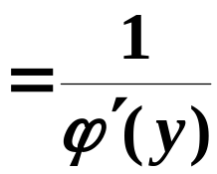
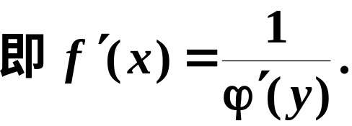
证明: ( 思路)
(1) x =
(y) , 区间Iy内单调连续 (可导必连续)
=> 反函数y = f(x) 在相应区间内单调连续
=>Δy ≠ 0 ,且Δx→ 0 时, Δy → 0 ( 连续定义)
(2) ∵Δy ≠ 0
(3)

Slide 10

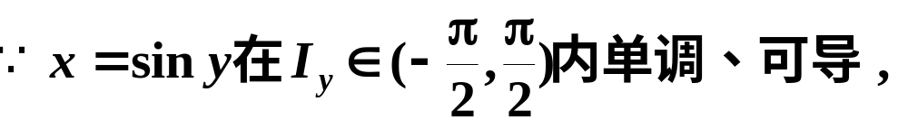


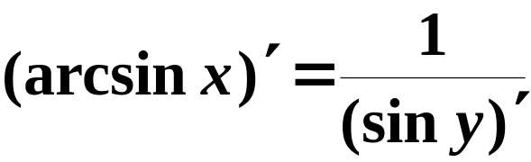
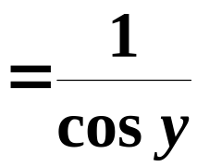
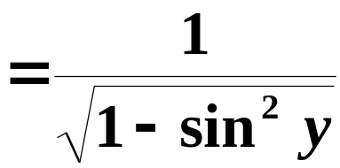
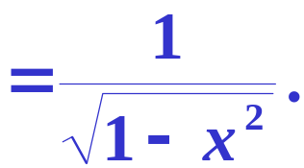
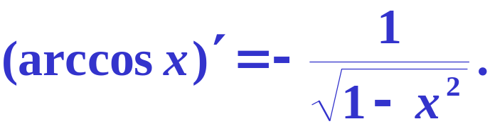
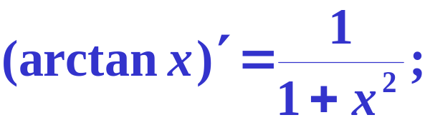
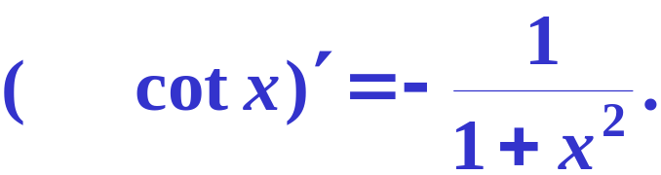

例4
解
同理可得

Slide 11



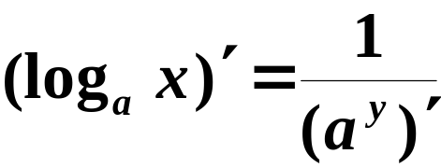
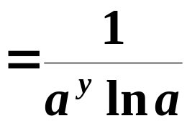
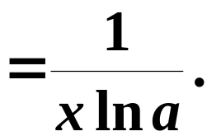
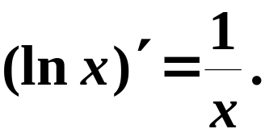
例5
解
特别地

Slide 12
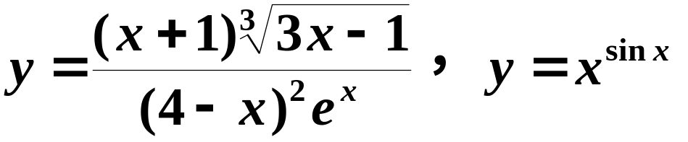


3 对数求导法
求下列函数的导数
方法
在等式两边同时取对数， 然后利用隐函数的
求导方法求出导数．
--------对数求导法
适用范围

Slide 13
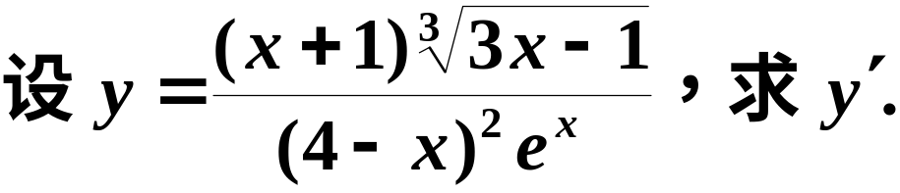
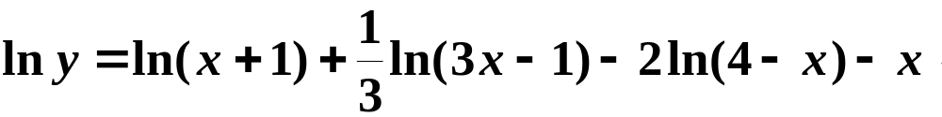

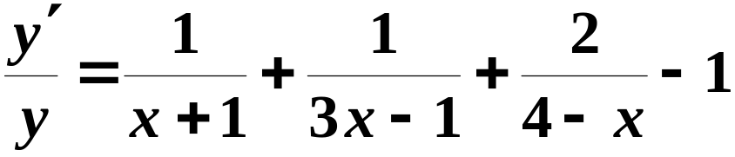
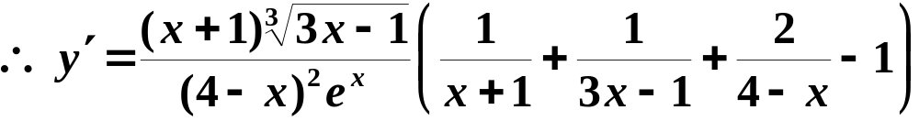
例6
解
等式两边取对数得

Slide 14



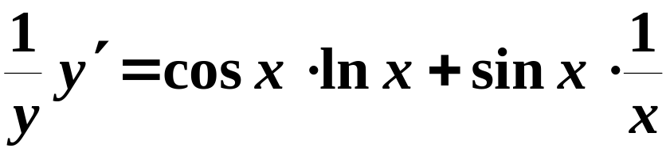
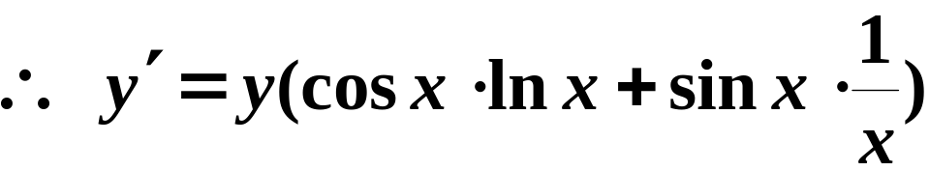
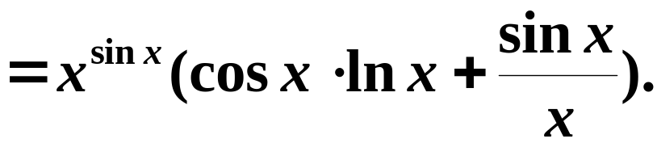
例7
解
等式两边取对数得

Slide 15


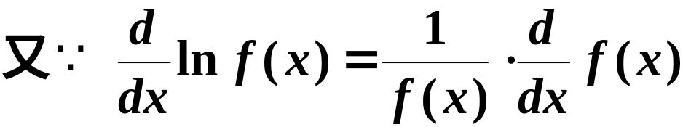
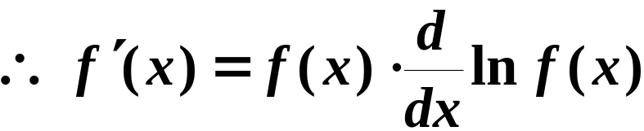
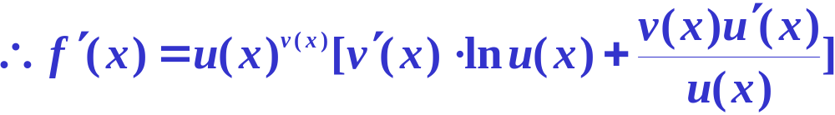
一般地

Slide 16
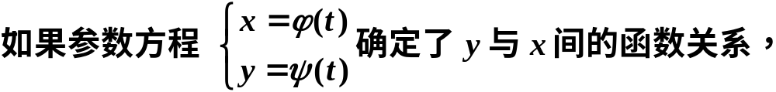
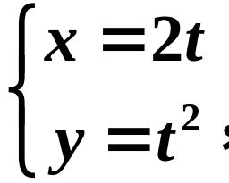
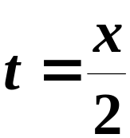

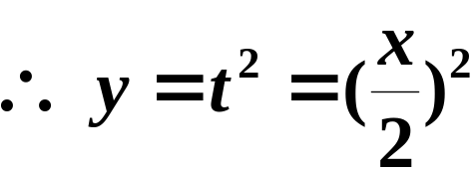
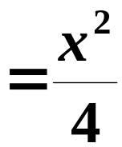
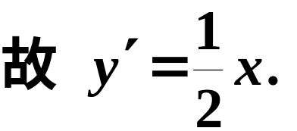
二、 由参数方程所确定的函数的导数
例如
消去参数
问题 消参困难或无法消参如何求导?

Slide 17









Slide 18








Slide 19





小结

Slide 20










例8
解
所求切线方程为

Slide 21







例9
解

Slide 22




思考题
思考题解答
不对．

Slide 23
作业:
P117 A 1(1)(2), 3(2), 4(1), 5(1), 7(1)

